Slide 1
Αποκατάσταση Δυσλειτουργιών Σύγκλεισης
Ανοικτά Ακαδημαϊκά Μαθήματα στο ΤΕΙ Αθήνας
Ενότητα 2: Σύγκλειση φυσικού φραγμού - Συγκλεισιακή ορολογία
Δρ. Παναγιώτα Τσόλκα, Αναπληρώτρια Καθηγήτρια
Τμήμα Οδοντικής Τεχνολογίας
Το περιεχόμενο του μαθήματος διατίθεται με άδεια Creative Commons εκτός και αν αναφέρεται διαφορετικά | Το έργο υλοποιείται στο πλαίσιο του Επιχειρησιακού Προγράμματος «Εκπαίδευση και Δια Βίου Μάθηση» και συγχρηματοδοτείται από την Ευρωπαϊκή Ένωση (Ευρωπαϊκό Κοινωνικό Ταμείο) και από εθνικούς πόρους.

Slide 2
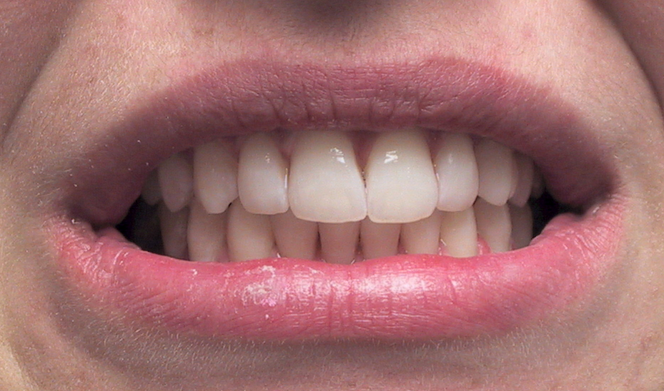
Σύγκλειση
Η συναρμογή των οδοντικών φραγμών κατά τη διάρκεια των λειτουργικών κινήσεων της κάτω γνάθου δηλαδή κάθε επαφή των πρόσθιων ή οπισθίων δοντιών ενός οδοντικού φραγμού με τους ανταγωνιστές τους είτε πρόκειται για φυσικά είτε για τεχνητά δόντια, σε οποιαδήποτε θέση ή κίνηση της κάτω γνάθου.

Slide 3
Σύγκλειση
Διακρίνεται σε Στατική και Λειτουργική ή Δυναμική σύγκλειση.
Η στατική σύγκλειση αφορά τις οδοντικές επαφές που υπάρχουν μεταξύ των δοντιών της άνω και κάτω γνάθου, όταν η κάτω γνάθος βρίσκεται σε θέση μέγιστης συναρμογής.
Η λειτουργική ή δυναμική σύγκλειση είναι οι επαφές που πραγματοποιούνται μεταξύ των ανταγωνιστών δοντιών του άνω και κάτω οδοντικού φραγμού κατά τις λειτουργικές κινήσεις (πλαγιολισθήσεις, προσθιολίσθηση) της κάτω γνάθου.

Slide 4
Φυσιολογία σύγκλεισης φυσικού φραγμού
Τα οπίσθια δόντια συνθλίβουν και προετοιμάζουν την τροφή για την μάσηση και σταθεροποιούν την κάτω γνάθο για την κατάποση.
Η αρχιτεκτονική των οστών του κρανίου κατευθύνει τις μασητικές δυνάμεις κατά μήκος του επιμήκους άξονα του δοντιού στη βάση του κρανίου επάνω από την θέση των γομφίων και προγομφίων.
Τα πρόσθια δόντια συλλαμβάνουν κόβουν προετοιμάζουν την τροφή για την μάσηση.
“Cranium 4”, από Anatomist90 διαθέσιμo με άδεια CC BY-SA 3.0

Slide 5
Φυσιολογία σύγκλεισης φυσικού φραγμού
Οι μασητικές δυνάμεις κυμαίνονται μεταξύ 350-700Ν.
Το Νευρομυϊκό σύστημα για να διευθετήσει αυτές τις δυνάμεις και κινήσεις της κάτω γνάθου βασίζεται στους ιδιοδεκτικούς μηχανισμούς του περιοδοντίου, του πολφού, των μυών, των τενόντων, και των Κροταφογναθικών διαρθρώσεων (ΚΓΔ).
Το Νευρομυϊκό σύστημα όχι μόνο διευθετεί τις μασητικές δυνάμεις αλλά προγραμματίζει την μυϊκή δραστηριότητα ώστε να επαναφέρουν τα δόντια της κάτω γνάθου κατευθείαν σε θέση μέγιστης συγγόμφωσης.

Slide 6
Φυσιολογία σύγκλεισης φυσικού φραγμού
Το περιοδόντιο ειδικά είναι ικανό να αισθάνεται αντικείμενο μεταξύ των δοντιών πάχους 20μm, το μισό πάχος μιας ανθρώπινης τρίχας.
Παίζει σημαντικό ρόλο στην εύρεση της θέσης μεγίστης συγγόμφωσης και στην ακρίβεια τοποθέτησης των δοντιών σε μέγιστες επαφές. Αυτό επιτυγχάνεται λόγω της υψηλής ευαισθησίας του συνδέσμου ο οποίος είναι ικανός να διαισθανθεί μεταξύ των δοντιών, αντικείμενα μικρότερα από 20μm.

Slide 7
Αλληλεπίδραση καθοριστικών παραγόντων του Στοματογναθικού Συστήματος στις συγκλεισιακές σχέσεις των οδοντικών φραγμών
Νευρομϋική λειτουργία
μύες της μάσησης
περιοδόντιο
σύνδεσμοι
Σχέση των γνάθων σε τρία επίπεδα κυρίως οριζόντιο και οβελιαίο
Κινήσεις της κάτω γνάθου
σύγκλειση
Συγκλεισιακές καμπύλες
Spee
Wilson
Κροταφογναθικές
Διαρθρώσεις
Συγκλεισιακή μορφολογία
ύψος φυμάτων
κεντρικά βοθρία
ακραίες ακρολοφίες
συγκλεισιακή τράπεζα
Συγκλεισιακές σχέσεις κατά τις κινήσεις της κάτω γνάθου
τομική οδηγός
κυνοδοντική προστασία
ομαδική συνέργεια

Slide 8
Κριτήρια φυσιολογικά αποδεκτής σύγκλεισης
Σύγκλειση λειτουργικά ισορροπημένη, ανεξάρτητα από τα ιδεώδη μορφολογικά πρότυπα.
Σταθερές συγκλεισιακές επαφές στη μέγιστη συγγόμφωση.
Λειτουργικές διαδρομές χωρίς παρεμβολές.

Slide 9
Τύποι σύγκλεισης φυσικού φραγμού
Ετερόπλευρα ισορροπημένη σύγκλειση ή σύγκλειση τύπου ομαδικών επαφών ή ομαδική συνέργεια (group function).
Διαχωρίζουσα σύγκλειση ή αμοιβαία προστατευόμενη (mutually protected occlusion or canine guidance)

Slide 10
Ετερόπλευρα ισορροπημένη σύγκλειση
Σε θέση μέγιστης συναρμογής
Επαφές όλα τα οπίσθια.
Τα πρόσθια ελαφριά επαφή.
Ελεύθερη κεντρική σύγκλειση. Ελεύθερη μετατόπιση της κάτω γνάθου από την θέση κεντρικής σχέσης προς τη θέση μέγιστης συγγόμφωσης, κατά 0,2- 1mm χωρίς εμπόδια ή αλλαγή της κάθετης διάστασης.
Σε έκκεντρες θέσεις
Επαφές μόνο στα πρόσθια κατά τη προολίσθηση.
Στις πλαγιολισθήσεις, επαφές στα οπίσθια δόντια μόνο ανάμεσα στους ανταγωνιστές της εργαζόμενης πλευράς.
Όχι επαφές (παρεμβολές) οπισθίων δοντιών στη μη εργαζομένη πλευρά κίνησης και κατά την προολίσθηση.

Slide 11
Ετερόπλευρα ισορροπημένη σύγκλειση
Σύγκλειση τύπου ομαδικών επαφών ή Ομαδική συνέργεια
Group function
Ετερόπλευρα ισορροπημένη σύγκλειση
Σύγκλειση τύπου ομαδικών επαφών ή Ομαδική συνέργεια Group function
Στην οριακή θέση της πλαγιολίσθησης, στην εργαζομένη πλευρά οι κορυφές των παρειακών φυμάτων της άνω γνάθου εφάπτονται με τις κορυφές των παρειακών φυμάτων της κάτω (οπίσθιων δοντιών).

Slide 12
Διαχωρίζουσα σύγκλειση
Σε θέση μέγιστης συναρμογής
Επαφές όλα τα οπίσθια.
Τα πρόσθια ελαφριά επαφή.
Σύμπτωση κεντρικής σχέσης μεγίστης συγγόμφωσης.

Slide 13
Διαχωρίζουσα σύγκλειση
Σε έκκεντρες θέσεις
Επαφές μόνο στα πρόσθια κατά τη προολίσθηση.
Στις πλαγιολισθήσεις, στην εργαζόμενη πλευρά εφάπτονται μόνο οι κυνόδοντες - κυνοδοντική προστασία, και όπου είναι δυνατό οι τομείς - πρόσθια προστασία. Κατ’ αυτόν τον τρόπο, τα πίσω δόντια διαχωρίζονται και δεν δίνουν επαφές σε καμία από τις πλευρές (εργαζόμενη και μη εργαζόμενη).
Όχι επαφές οπισθίων δοντιών κατά την προολίσθηση.

Slide 14
Διαχωρίζουσα σύγκλειση
Στις πλαγιολισθήσεις και προολίσθηση της κάτω γνάθου τα πρόσθια δόντια προστατεύουν τα οπίσθια.
Πλαγιολίσθηση δεξιά
Κυνοδοντική προστασία
Προσθιολίσθηση
Πλαγιολίσθηση αριστερά
Πρόσθια προστασία

Slide 15
Κυνοδοντική προστασία canine guidance
Κατά την πλαγιολίσθηση στην εργαζόμενη πλευρά εφάπτονται μόνο οι κυνόδοντες αποσυναρμόζοντας τα οπίσθια δόντια της εργαζόμενης και μη εργαζόμενης πλευράς.

Slide 16
ΣΥΓΚΛΕΙΣΗ
ΦΥΣΙΚΟΥ ΦΡΑΓΜΟΥ
ΔΥΝΑΜΙΚΗ
ΠΛΑΓΙΟΛΙΣΘΗΣΕΙΣ
ΠΡΟΟΛΙΣΘΗΣΗ
ΣΤΑΤΙΚΗ
ΜΕΓΙΣΤΗ
ΣΥΝΑΡΜΟΓΗ
ΠΡΟΣΘΙΟΣ ΟΔΗΓΟΣ
-ΚΥΝΟΔΟΝΤΙΚΗ
-ΠΡΟΣΘΙΑ ΠΡΟΣΤΑΣΙΑ
- ΟΜΑΔΙΚΗ ΣΥΝΕΡΓΕΙΑ
ΣΥΓΚΛΕΙΣΙΑΚΕΣ
ΕΠΑΦΕΣ ΟΠΙΣΘΙΩΝ ΔΟΝΤΙΩΝ
Φύμα προς βοθρίο
Φύμα προς μασητική αγκάλη

Slide 17
Συγκλεισιακές σχέσεις προσθίων δοντιών κατά τη μέγιστη συγγόμφωση
Στη θέση της μέγιστης συγγόμφωσης τα κοπτικά χείλη των πρόσθιων δοντιών της κάτω γνάθου συγκλίνουν (ελαφρές επαφές) με τις υπερώιες επιφάνειες των αντίστοιχων άνω δοντιών.

Slide 18
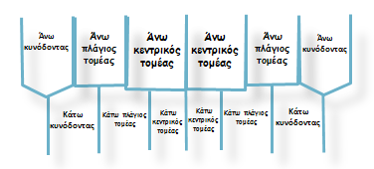
Συγκλεισιακές σχέσεις προσθίων δοντιών κατά τη μέγιστη συγγόμφωση
Οι κεντρικοί τομείς της κάτω γνάθου έρχονται σε επαφή με τις γλωσσικές (υπερώιες) επιφάνειες των κεντρικών της άνω.
Τα κοπτικά χείλη των πλαγίων τομέων της κάτω συγκλείνουν με τις γλωσσικές επιφάνειες των κεντρικών και των πλαγίων τομέων της άνω.
Τα κοπτικά χείλη των κυνοδόντων της κάτω συγκλείνουν με τις γλωσσικές επιφάνειες των πλαγίων τομέων και των κυνοδόντων της άνω γνάθου.

Slide 19
Συγκλεισιακές σχέσεις προσθίων δοντιών κατά τη μέγιστη συγγόμφωση
Η συγκλεισιακή σχέση των έξι κάτω πρόσθιων δοντιών με τα αντίστοιχα της άνω, έχει ως αποτέλεσμα την πρόταξη των άνω πρόσθιων δοντιών σε οριζόντιο και κάθετο επίπεδο.
Οι αξονικές αποκλίσεις στους τομείς της άνω κυμαίνονται μεταξύ 98^{ο}-113^{ο}. Η παραδεκτή απόκλιση για τους κάτω τομείς κυμαίνεται μεταξύ 85^{ο}-104^{ο}.
Η οριζόντια (ΟΠ) και η κάθετη πρόταξη (ΚΠ) σε μια φυσιολογική σχέση των δύο γνάθων πρέπει να έχουν τις ίδιες αποστάσεις.
98^{ο}-113^{ο}
ΚΠ
ΟΠ
85^{ο}-104^{ο}

Slide 20
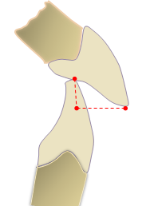
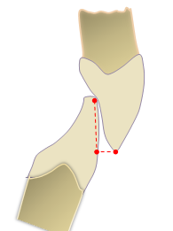
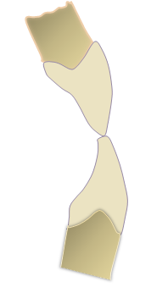
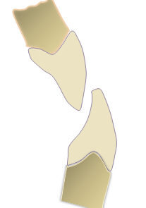
Συγκλεισιακές σχέσεις προσθίων δοντιών Σκελετικές τάξεις κατά Angle
1
2
α
β
Τάξη Ι
Τάξη ΙΙ
Τάξη ΙΙΙ
Τάξη Ι: Φυσιολογική σχέση προσθίων. ΚΠ=ΟΠ.
Τάξη ΙΙ:
Υποκατηγορία 1, οι πρόσθιοι τομείς της άνω έχουν προστομιακή απόκλιση. ΟΠ>ΚΠ.
Υποκατηγορία 2, οι πρόσθιοι τομείς της άνω έχουν γλωσσική απόκλιση. ΚΠ>ΟΠ.
Τάξη ΙΙΙ: Τα πρόσθια άνω και κάτω δόντια σε σχέση κοπτική με κοπτική(α) ή τα πρόσθια κάτω δόντια με απόκλιση προστομιακή σε σχέση με τα άνω (πρόσθια σταυροειδής σύγκλειση-crossbite)(β).

Slide 21
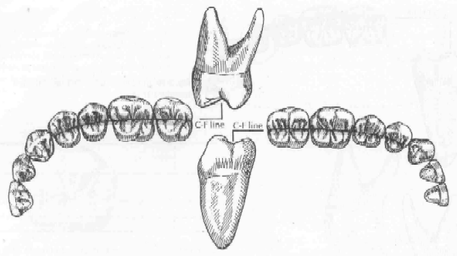
Συγκλεισιακές σχέσεις οπισθίων δοντιών κατά την μέγιστη συγγόμφωση
Φύμα προς βοθρίο
Φύμα προς μασητική αγκάλη ή μεσοδόντιο διάστημα όμορων οριακών ακρολοφιών
Ανεξάρτητα από το τύπο επαφής, όλες διέρχονται κατά μήκος της καμπύλης γραμμής που διελαύνει την μεσότητα των μασητικών επιφανειών (οβελιαία μασητική αύλακα- Central Fossa CF- line).
CF - line

Slide 22
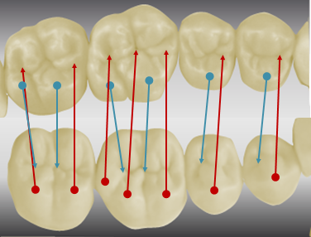
Σύγκλειση φύματος προς βοθρίο (ένα δόντι προς ένα δόντι)
Στο σχήμα φύμα-βοθρίο τα λειτουργικά φύματα εφάπτονται απώτερα στο βοθρίο των δοντιών της άνω γνάθου και μόνο με ένα δόντι.
Στις φυσικές οδοντοφυΐες η διάταξη σχήμα φύμα-βοθρίο εντοπίζεται μόνο σε ήπια ανωμαλία τάξης 2 κατά Angle.
Ο συγκλεισιακός τύπος επαφών φύμα-βοθρίο συνιστάται να εφαρμόζεται κυρίως σε εκτεταμένες προσθετικές αποκαταστάσεις, γιατί οι μασητικές δυνάμεις κατανέμονται καλύτερα προς τον επιμήκη άξονα των δοντιών.
κεντρικά φύματα άνω δοντιών
κεντρικά φύματα κάτω δοντιών

Slide 23
Σύγκλειση φύματος προς μασητική αγκάλη (ένα δόντι προς δύο δόντια)
Οι επαφές φυμάτων προς μασητικές αγκάλες δεν συναντώνται ποτέ σε αμιγή μορφή αλλά συνυπάρχουν πάντα μαζί με επαφές φυμάτων προς βοθρία.
Σε αυτόν τον τύπο επαφών, φύμα προς βοθρίο και φύμα προς μασητική αγκάλη, κάθε δόντι συγκλείνει με δύο ανταγωνιστές.
Εκτός από τους κεντρικούς τομείς της κάτω γνάθου και τους τρίτους γομφίους της άνω γνάθου που συγκλείνουν με έναν μόνο ανταγωνιστή.
κεντρικά φύματα άνω δοντιών
κεντρικά φύματα κάτω δοντιών

Slide 24
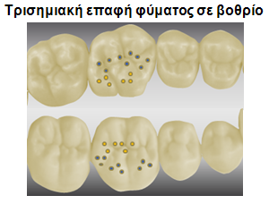
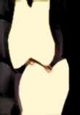
Τύπος συγκλεισιακών επαφών οπισθίων δοντιών κατά την μέγιστη συγγόμφωση
Οι συγκλεισιακές επαφές ενός δοντιού με τον ανταγωνιστή του πρέπει να είναι σημειακές.
Η σημειακή επαφή μπορεί να συμβαίνει με τη κορυφή του κεντρικού φύματος να εφάπτεται με τον πυθμένα του βοθρίου,
ή να υπάρχουν τρία σημεία επαφής του κεντρικού φύματος με τα τοιχώματα του βοθρίου. Η σχέση αυτή των συγκεκριμένων επαφών ονομάζεται τριποδισμός.

Slide 25
Συγκλεισιακές σχέσεις οπισθίων δοντιών Σκελετική Τάξη Angle Ι
Οβελιαίο επίπεδο
Η μεσοπαρειακή αύλακα του 1^{ου} γομφίου κάτω γνάθου συμπίπτει με το εγγύς παρειακό φύμα του 1^{ου} γομφίου της άνω γνάθου.

Slide 26
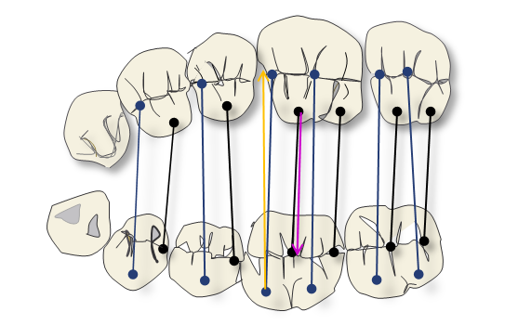
Συγκλεισιακές σχέσεις οπισθίων δοντιών Σκελετική Τάξη Angle Ι
Οριζόντιο επίπεδο
Το Εγγύς Παρειακό φύμα του 1^{ου} γομφίου της κάτω γνάθου συγκλίνει στην μασητική αγκάλη του 1^{ου} γομφίου και 2^{ου} προγομφίου της άνω.
Το Εγγύς Υπερώιο φύμα του 1^{ου} γομφίου της άνω γνάθου συγκλίνει στο κεντρικό βοθρίο του 1^{ου} γομφίου της κάτω γνάθου.

Slide 27
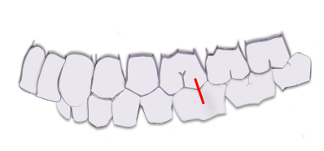
Συγκλεισιακές σχέσεις οπισθίων δοντιών Σκελετική Τάξη Angle ΙΙ
Οβελιαίο επίπεδο
Η μεσοπαρειακή αύλακα του 1^{ου} γομφίου της κάτω γνάθου πιο άπω από το εγγύς παρειακό φύμα του α’ γομφίου της άνω γνάθου.

Slide 28
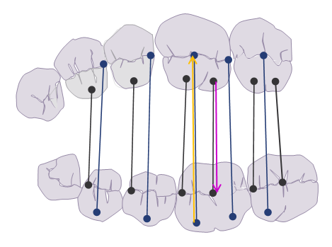
Συγκλεισιακές σχέσεις οπισθίων δοντιών Σκελετική Τάξη Angle ΙΙ
Το Εγγύς Παρειακό φύμα του 1^{ου} γομφίου της κάτω γνάθου συγκλίνει στο κεντρικό βοθρίο του 1^{ου} γομφίου της άνω γνάθου.
Το Εγγύς Υπερώιο φύμα του 1^{ου} γομφίου της άνω γνάθου συγκλίνει στην μασητική αγκάλη του 1^{ου} γομφίου και 2^{ου} προγομφίου της κάτω γνάθου.
Το Άπω Υπερώιο φύμα του 1^{ου} γομφίου της άνω γνάθου συγκλίνει στο κεντρικό βοθρίο 1^{ου} γομφίου της κάτω γνάθου.
Οριζόντιο επίπεδο

Slide 29
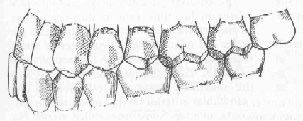
Συγκλεισιακές σχέσεις οπισθίων δοντιών Σκελετική Τάξη Angle ΙΙΙ
Οβελιαίο επίπεδο
Η μεσοπαρειακή αύλακα του 1^{ου} γομφίου της κάτω γνάθου πιο εγγύς από το εγγύς παρειακό φύμα του 1^{ου} γομφίου της άνω γνάθου.

Slide 30
Συγκλεισιακές σχέσεις οπισθίων δοντιών Σκελετική Τάξη Angle ΙΙΙ
Οριζόντιο επίπεδο
Το Εγγύς Υπερώιο φύμα του 1^{ου} γομφίου της άνω γνάθου συγκλίνει στην μασητική αγκάλη του 1^{ου} και 2^{ου} γομφίου της κάτω γνάθου.
Το μέσο παρειακό φύμα του 1^{ου} γομφίου της κάτω γνάθου συγκλίνει στην μασητική αγκάλη του 1^{ου} γομφίου και 2^{ου} προγομφίου της κάτω γνάθου.

Slide 31
Συγκλεισιακές σχέσεις προσθίων δοντιών κατά τη προολίσθηση
Κατά την προολίσθηση υπάρχουν επαφές μόνο μεταξύ των πρόσθιων άνω και κάτω δοντιών, ενώ τα οπίσθια δόντια διαχωρίζονται και δεν έχουν καμιά επαφή.

Slide 32
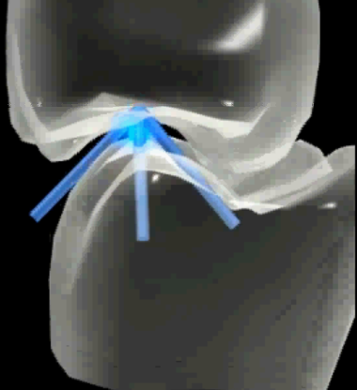
Συγκλεισιακές σχέσεις οπισθίων δοντιών κατά τη διάρκεια των κινήσεων της κάτω γνάθου
Ίχνη ολίσθησης του
μέσου παρειακού φύματος 1^{ου} δεξιού γομφίου της κάτω γνάθου στο 1^{ο} άνω δεξιό γομφίο κατά την διάρκεια των πλαγιολισθήσεων και προολίσθησης.
Προολίσθηση
Εργαζόμενη πλευρά (δεξιά πλαγιολίσθηση)
Μη Εργαζόμενη πλευρά (αριστερή πλαγιολίσθηση)

Slide 33
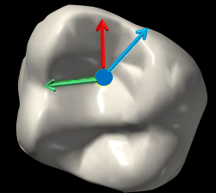
Συγκλεισιακές σχέσεις οπισθίων δοντιών κατά τη διάρκεια των κινήσεων της κάτω γνάθου
Εργαζόμενης πλευράς ίχνη ολίσθησης:
το μέσο παρειακό φύμα του πρώτου κάτω γομφίου εξέρχεται από την κεντρική αύλακα του πρώτου άνω γομφίου διελαύνοντας την παρειακή αύλακα.
Μη Εργαζομένης πλευράς ίχνη ολίσθησης:
το μέσο παρειακό φύμα του πρώτου κάτω γομφίου διασχίζει λοξά το εγγύς υπερώιο φύμα του πρώτου γομφίου διελαύνοντας την εγγύς υπερώια αύλακα.
Ίχνη προολίσθησης :
το μέσο παρειακό φύμα του πρώτου κάτω γομφίου ολισθαίνει προς τα μπροστά κατά μήκος της εγγύς παρειακής αύλακας του πρώτου άνω γομφίου.
α’ άνω γομφίος
Προολίσθηση
Εργαζόμενη πλευρά (δεξιά πλαγιολίσθηση)
Μη Εργαζόμενη πλευρά (αριστερή πλαγιολίσθηση)

Slide 34
Συγκλεισιακές σχέσεις οπισθίων δοντιών κατά τη διάρκεια των κινήσεων της κάτω γνάθου
Ίχνη ολίσθησης του
εγγύς υπερώιου φύματος
του 1^{ου} γομφίου της άνω γνάθου στον 1^{ο} κάτω γομφίο
κατά την διάρκεια των πλαγιολισθήσεων και προολίσθησης.
Προολίσθηση
Εργαζόμενη πλευρά (δεξιά πλαγιολίσθηση)
Μη Εργαζόμενη πλευρά (αριστερή πλαγιολίσθηση)

Slide 35
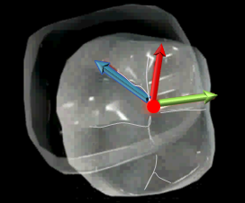
Συγκλεισιακές σχέσεις οπισθίων δοντιών κατά τη διάρκεια των κινήσεων της κάτω γνάθου
α’ κάτω γομφίος
Εργαζόμενης πλευράς ίχνη ολίσθησης:
το εγγύς υπερώιο φύμα του πρώτου άνω γομφίου εξέρχεται από την κεντρική αύλακα του πρώτου κάτω γομφίου μεταξύ των εγγύς και άπω γλωσσικών φυμάτων διελαύνοντας την γλωσσική αύλακα.
Μη Εργαζομένης πλευράς ίχνη ολίσθησης:
το εγγύς υπερώιο φύμα του πρώτου άνω γομφίου ολισθαίνει μεταξύ των μέσο και άπω παρειακών φυμάτων του πρώτου κάτω γομφίου διελαύνοντας την άπω παρειακή αύλακα.
Ίχνη προολίσθησης :
το εγγύς υπερώιο φύμα του πρώτου άνω γομφίου ολισθαίνει προς τα άπω κατά μήκος της άπω γλωσσικής αύλακας του πρώτου κάτω γομφίου.
Προολίσθηση
Εργαζόμενη πλευρά (δεξιά πλαγιολίσθηση)
Μη Εργαζόμενη πλευρά (αριστερή πλαγιολίσθηση)

Slide 36
Παραγοντεσ που επηρεαζουν τη συγκλεισιακη μορφολογια
Οπίσθιοι ελεγκτικοί παράγοντες
κονδυλική τροχιά
κίνηση Bennet
Πρόσθιοι ελεγκτικοί παράγοντες
τομική τροχιά

Slide 37
Παράγοντες που επηρεάζουν την συγκλεισιακή μορφολογία των οπισθίων δοντιών Οβελιαίο επίπεδο
Παράγων | Συνθήκη | Αποτέλεσμα
Κονδυλική τροχιά | Μεγαλύτερη κλίση | Υψηλότερα φύματα
Τομική τροχιά | Μεγάλη κάθετη πρόταξη | Υψηλότερα φύματα
 | Μεγάλη οριζόντια πρόταξη | Κοντύτερα φύματα
Μασητικό επίπεδο | Πιο παράλληλο προς κονδυλική τροχιά | Κοντύτερα φύματα
Καμπύλη του Spee | Μεγαλύτερη καμπυλότητα | Κοντύτερα φύματα των πιο πίσω δοντιών
Κίνηση Bennet | Μεγαλύτερη γωνία Bennet | Κοντύτερα φύματα
 | Μεγαλύτερη πλάγια μετατόπιση του εργαζομένου κονδύλου (ΕΚ) | Κοντύτερα φύματα
 | Πιο προς άνω μετακίνηση του ΕΚ | Κοντύτερα φύματα

Slide 38
Παράγοντες που επηρεάζουν την συγκλεισιακή μορφολογία των οπισθίων δοντιών Οριζόντιο επίπεδο
Παράγων | Συνθήκη | Αποτέλεσμα
Απόσταση από περιστρεφόμενο κόνδυλο | Μεγαλύτερη | Πιο μεγάλη η γωνία μεταξύ εργαζόμενης και μη εργαζόμενης τροχιάς
Απόσταση από το μέσο Οβελιαίο επίπεδο | Μεγαλύτερη | Πιο μεγάλη η γωνία μεταξύ εργαζόμενης και μη εργαζόμενης τροχιάς
Πλάγια μετατόπιση του εργαζόμενου κονδύλου | Μεγαλύτερη | Πιο μεγάλη η γωνία μεταξύ εργαζόμενης και μη εργαζόμενης τροχιάς
Διακονδυλική απόσταση του εργαζομένου κονδύλου | Μεγαλύτερη | Μικρότερη η γωνία μεταξύ εργαζόμενης και μη εργαζόμενης τροχιάς για τα άνω πίσω δόντια

Slide 39
Σύγκλειση φυσικού φραγμού Τάξης Ι Ορολογία σκελετικών και συγκλεισιακών παραμέτρων
Οι βασικές αρχές της σύγκλεισης παρουσιάζονται συνήθως με τη μορφή αυτού που έχει επικρατήσει να ονομάζεται μοντέλο Τάξης Ι.
Αυτό το μοντέλο αντιπροσωπεύει μια χαρακτηριστική δομική μορφή κοινή για την πλειονότητα του πληθυσμού.
Το 70% των ατόμων σε ένα φυσιολογικό πληθυσμό έχει αυτή τη συγκεκριμένη πρόσωπο-σκελετική δομή, που περιλαμβάνει διακριτή διάταξη και συγκλεισιακές σχέσεις των δοντιών στα οδοντικά τόξα.

Slide 40
Σύγκλειση φυσικού φραγμού Τάξης Ι Ορολογία σκελετικών και συγκλεισιακών παραμέτρων
Σκελετικά αναφορικά επίπεδα.
Ύψος πρόσωπου και αναλογίες.
Διάταξη των δοντιών στα οδοντικά τόξα και συγκλεισιακά αναφορικά επίπεδα.
Ορολογία συγκλεισιακών παραμέτρων στατικής και δυναμικής σύγκλεισης φυσικού φραγμού.

Slide 41
Σύγκλειση φυσικού φραγμού Τάξης Ι Σκελετικά αναφορικά επίπεδα
Επίπεδο Φρανκφούρτης ή οριζόντιο επίπεδο (Frankfort horizontal plane): Είναι το οριζόντιο επίπεδο που περνά από τον έξω ακουστικό πόρο και το κατώτερο σημείο του οφθαλμικού κόγχου.
Επίπεδο του Camper ή ρινο-ωτιαίο επίπεδο: Είναι το επίπεδο που περνά από το μέσο περίπου του τράγου του αυτιού και τη βάση της μύτης. Αν και υπάρχει διακύμανση μεταξύ των ανθρώπων, το επίπεδο αυτό θεωρείται παράλληλο με το μασητικό.
Gonial angle: Η γωνία που σχηματίζεται από το κατώτερο όριο της κάτω γνάθου και το άπω όριο του κλάδου. Υψηλή γωνία είναι ένδειξη μακρύ προσώπου, χαμηλή γωνία κοντού προσώπου.
Frankfort plane
Camper plane
Gonial angle

Slide 42
Σύγκλειση φυσικού φραγμού Τάξης Angle Ι Ύψος προσώπου και αναλογίες
Το ύψος του προσώπου γενικά υπολογίζεται με την κάτω γνάθο σε θέση ανάπαυσης και όχι σε θέση μέγιστης συναρμογής.
Διαίρεση του προσώπου σε οριζόντια τριτημόρια δίνει μια εκτίμηση για τις αναλογίες του άνω, μέσου και κάτω μέρους του προσώπου.
Αλλαγές του κάτω τριτημορίου του προσώπου μπορεί να οφείλονται σε λειτουργικές αλλαγές της κάθετης διάστασης του πρόσωπου και αντανακλούν το ύψος των συγκλινόντων δοντιών και των στηρικτικών ιστών τους.
raymondgunawan.deviantart.com

Slide 43
Σύγκλειση φυσικού φραγμού Τάξης Angle Ι Ύψος προσώπου και αναλογίες
Κάθετη Διάσταση σε θέση σύγκλεισης (ΚΔΣ) ορίζεται η απόσταση μεταξύ δυο αυθαίρετων σημείων: ένα στην άνω γνάθο και το άλλο στη κάτω γνάθο σε θέση μέγιστης συναρμογής.
Κάθετη Διάσταση σε θέση Ανάπαυσης (ΚΔΑ) ορίζεται η απόσταση μεταξύ δυο αυθαίρετων σημείων: ένα στην άνω γνάθο και το άλλο στη κάτω γνάθο σε θέση ανάπαυσης.
Μεσοφραγματικός Χώρος (ΜΧ) ορίζεται ως ο χώρος που στη θέση ανάπαυσης της κάτω γνάθου τα δόντια διατηρούν μεταξύ τους κάποια απόσταση που ονομάζεται ελεύθερος μεσοφραγματικός χώρος, δηλαδή η διαφορά απόστασης της ΚΔΑ από την ΚΔΣ.
ΚΔΣ
ΚΔΑ
ΜΧ
raymondgunawan.deviantart.com

Slide 44
Διάταξη δοντιών στα οδοντικά τόξα Συγκλεισιακά αναφορικά επίπεδα
Καμπύλη του Spee
(Οβελιαίο επίπεδο)
Τα δόντια είναι τοποθετημένα στο τόξα με συγκεκριμένες κλίσεις τόσο στο οβελιαίο όσο και μετωπιαίο επίπεδο, σχηματίζοντας δύο καμπύλες.
Η καμπύλη Spee καθορίζει το πρόσθιο οδηγό.
Η καμπύλη Wilson καθορίζει την ομαλή πλαγιολίσθηση χωρίς παρεμβολές στην μη εργαζομένη πλευρά.
Είναι κυρτές για την άνω γνάθο και κοίλες στην κάτω γνάθο.
Καμπύλη του Wilson
(Μετωπιαίο επίπεδο)

Slide 45
Διάταξη δοντιών στα οδοντικά τόξα Συγκλεισιακά αναφορικά επίπεδα
Συγκλεισιακό ή Μασητικό επίπεδο
(occlusal plane)
Το επίπεδο που σχηματίζεται από τα κοπτικά χείλη των προσθίων δοντιών και τις μασητικές επιφάνειες των οπισθίων.
Νοητή γραμμή που εφάπτεται στις κορυφές των παρειακών φυμάτων του κυνόδοντα και των πιο άπω υπαρχόντων γομφίων.
Καμπύλη Spee
Μασητικό επίπεδο

Slide 46
Διάταξη δοντιών στα οδοντικά τόξα Συγκλεισιακά αναφορικά επίπεδα
Το μασητικό επίπεδο είναι καμπύλο.
Η καμπυλότητα του μασητικού επίπεδου επιτρέπει την μεγίστη χρήση των συγκλεισιακών επαφών κατά την διάρκεια των λειτουργικών κινήσεων της κάτω γνάθου.
Η μασητική καμπύλη διαμορφώνεται σε συνδυασμό με τις καμπύλες Spee και Wilson.

Slide 47
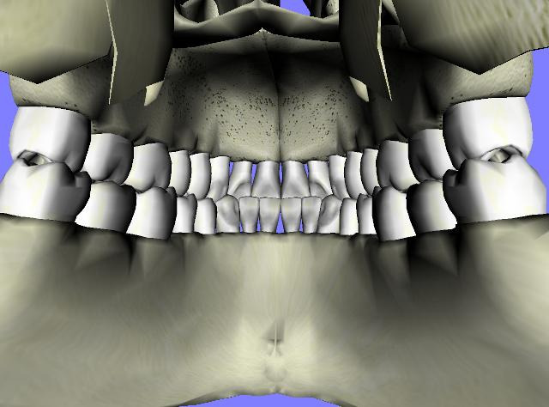
Θέση Μεγίστης Συναρμογής ή Συγγόμφωσης (ΘΜΣ) (Maximum intercuspation (MI) or Intercuspal Position (ICP)
Η θέση στην οποία οι συγκλεισιακές επιφάνειες των δοντιών άνω και κάτω γνάθου εφαρμόζουν μεταξύ τους στο μέγιστο βαθμό.
Τα δόντια έρχονται σε μέγιστη συγγόμφωση μόνο όταν μασάμε και καταπίνομε, περίπου 17.5 min όλη τη μέρα που αντιστοιχούν σε 1800 μασητικούς κύκλους και 500 οδοντικές επαφές κατάποσης.
“Denticao”, από Arleyrp διαθέσιμo με άδεια CC BY-SA 3.0

Slide 48
Στατική σύγκλειση φυσικού φραγμού Τάξης Ι Επαφές σε θέση μέγιστης συναρμογής (ΜΣ)
Σε μια ανέπαφη φυσιολογική σύγκλειση Τάξης Angle Ι, τα υπερώια φύματα έχουν επαφή στη μεσότητα των μασητικών επιφανειών των γομφίων και προγομφίων του κάτω οδοντικού φραγμού και τα παρειακά φύματα των κάτω πίσω δοντιών ταυτοχρόνως στη μεσότητα των μασητικών επιφανειών των άνω προγομφίων και γομφίων.
Τα λειτουργικά φύματα των άνω και κάτω δοντιών έρχονται σε επαφή σε αντίστοιχα βοθρία ή μασητικές αγκάλες .
Τάξη Ι: Συγκλεισιακές επαφές μέγιστης συναρμογής*
©Gross M. The science and art of occlusion and oral rehabilitation, 2015

Slide 49
Σύγκλειση φυσικού φραγμού Τάξης Ι Ορολογία συγκλεισιακών παραμέτρων
Λειτουργικά ή Κεντρικά ή Στηρικτικά ή Υποβαστάζοντα φύματα
(Functional or Centric or Supporting cusps)
Είναι τα υπερώια φύματα των οπισθίων δοντιών της άνω γνάθου.
Είναι τα παρειακά φύματα των οπισθίων δοντιών της κάτω γνάθου.
Προσδιορίζουν την κάθετη διάσταση του προσώπου.

Slide 50
Σύγκλειση φυσικού φραγμού Τάξης Ι Ορολογία συγκλεισιακών παραμέτρων
Μη λειτουργικά ή Μη κεντρικά ή Οδηγά φύματα
(Non functional cusps or Non supporting cusps or Guiding cusps)
άνω
κάτω
Μη λειτουργικά φύματα ή μη κεντρικά φύματα ονομάζονται τα παρειακά φύματα των πίσω δοντιών της άνω γνάθου και τα γλωσσικά φύματα των πίσω δοντιών της κάτω γνάθου.
Τα κεκλιμένα επίπεδα των τριγωνικών ακρολοφιών των μη κεντρικών φυμάτων οδηγούν τις λειτουργικές διαδρομές των της κάτω γνάθου.

Slide 51
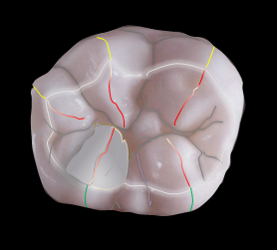
Σύγκλειση φυσικού φραγμού Τάξης Ι Ορολογία συγκλεισιακών παραμέτρων
Οδηγά επικλινή επίπεδα (Guiding inclines) είναι τα επικλινή επίπεδα που καθοδηγούν τη γνάθο προς και από την θέση της μέγιστης συναρμογής.
Οδηγά επικλινή επίπεδα, χαρακτηρίζονται τα:
Υπερώια επικλινή επίπεδα των παρειακών φυμάτων των οπισθίων άνω δοντιών.
Τα παρειακά επικλινή επίπεδα των γλωσσικών φυμάτων των οπισθίων κάτω δοντιών.
Οι υπερώιες επιφάνειες των προσθίων άνω δοντιών.
Οδηγά επικλινή επίπεδα
α’ κάτω γομφίος

Slide 52
Σύγκλειση φυσικού φραγμού Τάξης Ι Ορολογία συγκλεισιακών παραμέτρων
Σημεία ανάσχεσης ή κεντρικές επαφές (Centric stops)
Είναι οι κορυφές των λειτουργικών φυμάτων (υπερώια φύματα άνω δοντιών και παρειακά φύματα κάτω δοντιών) που «κρατούν» την Κάθετη Διάσταση Σύγκλεισης του προσώπου σταθερή.
Κεντρικές επαφές
Οδηγά επικλινή επίπεδα

Slide 53
Στατική σύγκλειση φυσικού φραγμού Τάξης Ι Οβελιαία σχέση των προσθίων δοντιών σε μέγιστη συναρμογή
Οριζόντια Πρόταξη
Horizontal overlap or Overjet
Οριζόντια πρόταξη (ΟΠ) ονομάζεται η απόσταση μεταξύ των κοπτικών χειλέων των άνω προσθίων δοντιών από την χειλική επιφάνεια των προσθίων δοντιών της κάτω γνάθου κατά το οριζόντιο επίπεδο, όταν η κάτω γνάθος βρίσκεται σε θέση μέγιστης συγγόμφωσης.
Η μέση τιμή απόκλισης των κεντρικών άνω τομέων κατά το οριζόντιο επίπεδο είναι 100⁰.
ΟΠ

Slide 54
Στατική σύγκλειση φυσικού φραγμού Τάξης Ι Οβελιαία σχέση των προσθίων δοντιών σε μέγιστη συναρμογή
Κάθετη πρόταξη
Vertical overlap or overjet
Κάθετη πρόταξη (ΚΠ) ονομάζουμε τον βαθμό υπερκάλυψης των προσθίων δοντιών της κάτω γνάθου από τα αντίστοιχα πρόσθια δόντια της άνω γνάθου κατά το κατακόρυφο επίπεδο όταν η κάτω γνάθος βρίσκεται σε θέση μέγιστης συναρμογής. Η κάθετη πρόταξη ονομάζεται και κατακόρυφη υπερκάλυψη.
Οι μέσες τιμές της ΚΠ είναι 2-3mm.
ΚΠ

Slide 55
Κεντρική σχέση centric relation
Κεντρική σχέση είναι η θέση των γνάθων κατά την οποία ο κόνδυλος βρίσκεται στο κέντρο της γλήνης και απέναντι από το οπίσθιο επικλινές επίπεδο του πρόσθιου αρθρικού φύματος ενώ ταυτόχρονα εδράζεται στο κεντρικό και χωρίς αγγεία τμήμα του διάρθριου δίσκου.
Η κεντρική σχέση είναι σχέση γνάθων και όχι δοντιών.

Slide 56
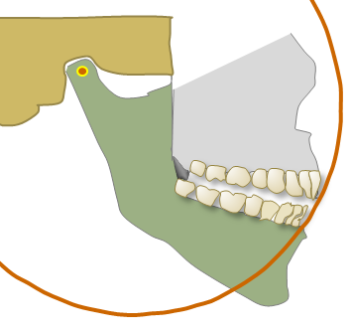
Κεντρική σχέση
Η θέση αξονικής περιστροφικής κίνησης της κάτω γνάθου.
Από την θέση αυτή η κάτω γνάθος μπορεί να εκτελεί αμιγή περιστροφή γύρω από τον εγκάρσιο διακονδυλικό άξονα.
Είναι θέση αναφοράς από όπου ξεκινά η κάτω γνάθος τις διαδρομές της.
Είναι θέση αναπαραγώγιμη, μπορεί να χρησιμοποιηθεί σαν θέση εκκίνησης της προσθετικής αποκατάστασης σε περιπτώσεις ολικής ή μερικής νωδότητας ή όταν δεν είναι δυνατή η καταγραφή άλλης θέσης της κάτω γνάθου.

Slide 57
Κεντρική σχέση Ορολογία συγκλεισιακών παραμέτρων
Η θέση αυτή μπορεί να συμπίπτει ή όχι με τη θέση της μέγιστης συναρμογής (ΜΣ).
Η κάτω γνάθος από το σημείο της αρχικής οδοντικής επαφής σε κεντρική σχέση για να φέρει τα δόντια σε μεγίστη συναρμογή εκτελεί ένα γλίστρημα που ονομάζεται ολίσθηση της κάτω γνάθου από τη ΚΣ σε θέση ΜΣ (Slide in centric). Σε μια ανέπαφη φυσιολογική σύγκλειση δοντιών το σημείο της αρχικής οδοντικής επαφής εντοπίζεται πιο άπω της θέσης της ΜΣ.
Στην τάξη Ι, η θέση της ΜΣ γενικά είναι 1-1.5mm πιο πρόσθια από την αρχική οδοντική επαφή που συμβαίνει σε θέση κεντρικής σχέσης των γνάθων.
Slide in centric
Ολίσθηση της κάτω γνάθου
από τη ΚΣ σε θέση ΜΣ.
©Gross M. The science and art of occlusion and oral rehabilitation, 2015

Slide 58
Δυναμική σύγκλειση φυσικού φραγμού Τάξης Ι Ορολογία συγκλεισιακών παραμέτρων
Πλαγιολίσθηση δεξιά
Προσθιολίσθηση
Πλαγιολίσθηση αριστερά
Οι έκκεντρες λειτουργικές κινήσεις της κάτω γνάθου, η προολίσθηση πλαγιολισθήσεις και πλαγιοπροολισθήσεις είναι διαδρομές καθοδηγούμενες από τις συγκλεισιακές σχέσεις των προσθίων και οπισθίων δοντιών (πρόσθιος και οπίσθιος οδηγός).
Στη τάξη Ι, η έκκεντρη καθοδήγηση της κάτω γνάθου γίνεται από τα πρόσθια δόντια .
©Gross M. The science and art of occlusion and oral rehabilitation, 2015

Slide 59
Προολίσθηση
Κατά την προολίσθηση η κάτω γνάθος κινείται προς τα εμπρός, διαγράφοντας καμπυλόγραμμη τροχιά ακολουθώντας την κλίση του πίσω τοιχώματος του πρόσθιου αρθρικού φύματος.
Η προολίσθηση της κάτω γνάθου ξεκινά με τις κοπτικές επιφάνειες των κάτω τομέων να ολισθαίνουν στις υπερώιες επιφάνειες των άνω τομέων διαγράφοντας μια τροχιά - τομική οδηγός ή τροχιά.
Η καθοδήγηση της έκκεντρης διαδρομής προολίσθησης της κάτω γνάθου καθορίζεται πρόσθια από την τομική τροχιά και οπίσθια από την κονδυλική τροχιά.

Slide 60
Δυναμική σύγκλειση φυσικού φραγμού Τάξης Ι Ορολογία συγκλεισιακών παραμέτρων κατά την προολίσθηση
Κονδυλική τροχιά
(condylar guidance)
Οι κόνδυλοι κατά τη προολίσθηση κινούνται προς τα μπροστά και κάτω, η διαδρομή του κονδύλου ονομάζεται κονδυλική τροχιά.
Η κλίση της κονδυλικής τροχιάς σε σχέση με το οριζόντιο επίπεδο ονομάζεται κονδυλική γωνία προολίσθησης.

Slide 61
Δυναμική σύγκλειση φυσικού φραγμού Τάξης Ι Ορολογία συγκλεισιακών παραμέτρων κατά την προολίσθηση
Τομική τροχιά (Incisal guidance)
Η διαδρομή που διαγράφουν οι κοπτικές επιφάνειες των κάτω πρόσθιων δοντιών όταν ολισθαίνουν στις υπερώιες επιφάνειες των άνω πρόσθιων δοντιών κατά την διάρκεια της προολίσθησης της κάτω γνάθου και μέχρι να αποκτήσουν σχέση κοπτική προς κοπτική επιφάνεια.
Οριζόντια
πρόταξη
Κάθετη
πρόταξη

Slide 62
Δυναμική σύγκλειση φυσικού φραγμού Τάξης Ι Ορολογία συγκλεισιακών παραμέτρων κατά την προολίσθηση
Τομική γωνία (incisal angle)
Οι γλωσσικές επιφάνειες των πρόσθιων δοντιών της άνω παριστούν την υποτείνουσα ορθογωνίου τριγώνου, του οποίου οι κάθετες πλευρές είναι η κάθετη (ΚΠ) και οριζόντια(ΟΠ) μεσοτομική απόσταση.
Η γωνία που σχηματίζεται από την τομική τροχιά σε σχέση με το οριζόντιο επίπεδο ονομάζεται τομική γωνία.
ΚΠ
Τομική τροχιά
Τομική γωνία
ΟΠ

Slide 63
Δυναμική σύγκλειση φυσικού φραγμού Τάξης Ι Ορολογία συγκλεισιακών παραμέτρων
Πρόσθιος οδηγός ή πρόσθια καθοδήγηση
Anterior guidance
Οι κινήσεις της κάτω γνάθου είναι στενά συνδεδεμένες με τις συγκλεισιακές σχέσεις των πρόσθιων δοντιών.
Με τον όρο πρόσθιο οδηγό εννοούμαι τη δυναμική σχέση μεταξύ των άνω και των κάτω πρόσθιων δοντιών κατά τις λειτουργικές διαδρομές (προολίσθηση, πλαγιολισθήσεις) της κάτω γνάθου.
Ο πρόσθιος οδηγός στη Τάξη Ι κυνοδοντικής προστασίας καθοδηγεί και διαχωρίζει τα οπίσθια δόντια καθώς η κάτω γναθος κινείται από τη θέση ΜΣ στις οριακές θέσεις της (κοπτική προς κοπτική).

Slide 64
Δυναμική σύγκλειση φυσικού φραγμού Τάξης Ι Συγκλεισιακές σχέσεις προσθίων δοντιών κατά τη προολίσθηση
Στη Τάξη Ι κατά την προολίσθηση υπάρχουν επαφές μόνο μεταξύ των πρόσθιων άνω και κάτω δοντιών, ενώ τα οπίσθια δόντια διαχωρίζονται και δεν έχουν καμιά επαφή.
Οι επαφές των προσθίων δοντιών κατά την προολίσθηση μπορεί να είναι μόνο στους κεντρικούς τομείς ή κεντρικούς και πλάγιους ή και κεντρικούς, πλάγιους και κυνόδοντες.

Slide 65
Πλαγιολίσθηση
Κατά την κίνηση αυτή η γνάθος ξεκινώντας από την κεντρική σχέση οδηγείται προς τη ακραία πλάγια θέση, αριστερά-δεξιά.
Η πλευρά προ την οποία η κάτω γνάθος μετακινείται ονομάζεται εργαζόμενη και ο κόνδυλος αυτής εργαζόμενος ή λειτουργών. Εργαζόμενη πλευρά κίνησης (working side) = προς τα έξω πλάγια κίνηση.
Η αντίθετη προς τη λειτουργούσα πλευρά ονομάζεται μη εργαζόμενη ή αντιρροπούσα πλευρά και ο κόνδυλος μη εργαζόμενος ή αντιρροπών. Μη εργαζόμενη πλευρά κίνησης (non-working or balancing side) = προς τα έσω πλάγια κίνηση.

Slide 66
Πλαγιολίσθηση
Κατά την πλαγιολίσθηση ο εργαζόμενος κόνδυλος αρχικά περιστρέφεται οριζόντια στον δίσκο γύρω από τον κάθετο άξονα και μετά μετατοπίζεται.
Ο μη εργαζόμενος κόνδυλος κινείται προς τα κάτω μέσα και μπροστά περιστρεφόμενος ταυτόχρονα στο διάρθριο δίσκο.

Slide 67
Πλαγιολίσθηση - Κίνηση Bennet
Όταν ο αντιρροπών κόνδυλος κινείται προς τα εμπρός, κάτω και μέσα κατά την πλαγιολίσθηση της κάτω γνάθου, η κίνηση του προς τα μέσα περιορίζεται από το έσω κράσπεδο της κροταφικής γλήνης.
Οι πλάγιες κινήσεις του αντιρροπούντος κονδύλου προσδιορίζουν την κίνηση Bennet ή πλάγια μετακίνηση ή αναπήδηση του κονδύλου της εργαζόμενης πλευράς.

Slide 68
Πλαγιολίσθηση - Κίνηση Bennet Εργαζόμενος κόνδυλος
Όταν η κίνηση της κάτω γνάθου ξεκινά πρώτα με πλάγια παράλληλη μετατόπιση προς τον γίγγλυμο άξονα πριν καν αρχίσει η πλάγια μετακίνηση του μη εργαζόμενου κονδύλου ορίζεται ως άμεση πλάγια μετατόπιση (immediate side shift).
Όταν η μετακίνηση του εργαζόμενου κονδύλου γίνεται ομοιόμορφα και ταυτόχρονα με την πλάγια μετακίνηση της κάτω γνάθου ορίζεται ως προοδευτική-βαθμιαία πλάγια κίνηση (progressive side shift).

Slide 69
Πλαγιολίσθηση - Κίνηση Bennet Εργαζόμενος κόνδυλος
Η άμεση πλάγια μετατόπιση συμβαίνει μόνο σε μερικά, γενικά ηλικιωμένα άτομα και σε εύρος 4mm από την αρχή της πλαγιολίσθησης.
Η προοδευτική-βαθμιαία πλάγια κίνηση, διαγράφεται σε κυρτή τροχιά και η κατεύθυνση της μπορεί να είναι προς τα έξω και εμπρός ή πίσω, ή προς τα έξω και άνω ή κάτω.

Slide 70
Πλαγιολίσθηση- Γωνία Bennet Μη Εργαζόμενος κόνδυλος
Η φορά της κίνησης του μη εργαζόμενου κονδύλου είναι προς τα κάτω, εμπρός και μέσα.
Η κίνηση του υπαγορεύεται από την κλίση του έσω τοιχώματος της κροταφικής γλήνης.
Η τροχιά του μη εργαζόμενου κονδύλου σχηματίζει γωνία με το οβελιαίο επίπεδο κατά τη διάρκεια της πλαγιολίσθησης και ονομάζεται γωνία Bennet.

Slide 71
Πλαγιολίσθηση - Κίνηση Bennet
Κίνηση Bennet
Οβελιαίο επίπεδο
Δεξιός
εργαζόμενος κόνδυλος
Αριστερός
μη εργαζόμενος κόνδυλος
Γωνία Bennet
ΕΡΓΑΖΟΜΕΝΗ ΠΛΕΥΡΑ
ΜΗ ΕΡΓΑΖΟΜΕΝΗ ΠΛΕΥΡΑ
ΔΕΞΙΑ ΠΛΑΓΙΟΛΙΣΘΗΣΗ

Slide 72
Δυναμική σύγκλειση φυσικού φραγμού Τάξης Ι Ορολογία συγκλεισιακών παραμέτρων
Γωνία Bennett (Bennet’s angle).
Η γωνία που καταγράφει ο μη εργαζόμενος κόνδυλος (balancing condyle) κατά τις πλάγιες κινήσεις τις κάτω γνάθου, ως προς το οβελιαίο επίπεδο.
Γωνία Fisher (Fisher’s angle).
Είναι αντίστοιχη της γωνίας Bennet στο οριζόντιο επίπεδο, και σχηματίζεται από τη διαφορά της απόκλισης της διαδρομής της προολίσθησης (protrusive path) με την απόκλιση της διαδρομής της μη εργαζόμενης πλευράς (balancing path).

Slide 73
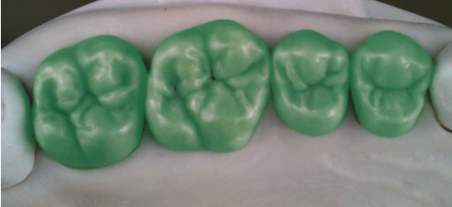
Δυναμική σύγκλειση φυσικού φραγμού Τάξης Ι Συγκλεισιακές σχέσεις οπισθίων δοντιών κατά τη πλαγιολίσθηση
Δεξιά άνω δόντια
Αριστερά άνω δόντια
Τροχιές ολίσθησης των λειτουργικών φυμάτων των κάτω οπισθίων δοντιών επί των άνω οπισθίων δοντιών κατά τη διάρκεια δεξιάς και αριστερής πλαγιολίσθησης της κάτω γνάθου.

Slide 74
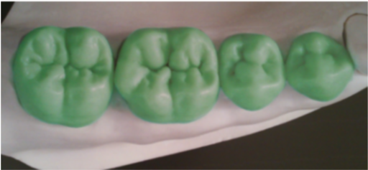
Δυναμική σύγκλειση φυσικού φραγμού Τάξης Ι Συγκλεισιακές σχέσεις οπισθίων δοντιών κατά τη πλαγιολίσθηση
Τροχιές ολίσθησης των βοθρίων και των ομόρων οριακών ακρολοφιών των κάτω οπισθίων δοντιών κατά τη διάρκεια δεξιάς και αριστερής πλαγιολίσθησης της κάτω γνάθου.
Δεξιά κάτω δόντια
Αριστερά κάτω δόντια

Slide 75
Δυναμική σύγκλειση φυσικού φραγμού Τάξης Ι Συγκλεισιακές σχέσεις οπισθίων δοντιών κατά τη πλαγιολίσθηση
Στην εργαζόμενη πλευρά κίνησης της κάτω γνάθου τα παρειακά φύματα των κάτω δοντιών ελαύνουν διαμέσου των παρειακών φυμάτων των άνω δοντιών.
Οι υποτιθέμενες επαφές είναι μεταξύ των κάτω λειτουργικών παρειακών εξωτερικών ακρολοφιών και των άνω εσωτερικών οδηγών επικλινών επιπέδων .
άνω δόντια
κάτω δόντια
εργαζόμενη

Slide 76
Δυναμική σύγκλειση φυσικού φραγμού Τάξης Ι Συγκλεισιακές σχέσεις οπισθίων δοντιών κατά τη πλαγιολίσθηση
Στη μη εργαζόμενη πλευρά κίνησης της κάτω γνάθου οι υποτιθέμενες επαφές των πίσω δοντιών θα πραγματοποιηθούν μεταξύ των έσω επικλινών επίπεδων των λειτουργικών φυμάτων άνω και κάτω οπισθίων δοντιών.
Στη Τάξη Ι η εργαζόμενη πλευρά καθοδήγησης της κάτω γνάθου του συγκλεισιακού σχήματος κυνοδοντικής προστασίας και ομαδικής συνέργειας διαχωρίζει τα οπίσθια δόντια της μη εργαζόμενης πλευράς.
άνω δόντια
κάτω δόντια
Μη εργαζόμενη

Slide 77
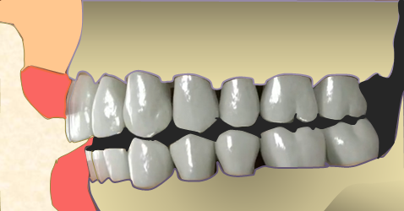
Δυναμική σύγκλειση φυσικού φραγμού Τάξης Ι Συγκλεισιακές σχέσεις δοντιών κατά τις πλαγιολισθήσεις
Κυνοδοντική καθοδήγηση
Canine guidance
Στην συγκλεισιακή Τάξη Ι κυνοδοντικής προστασίας ή καθοδήγησης κατά τις πλαγιολισθήσεις δεν υπάρχουν επαφές στα πίσω δόντια στην εργαζομένη και μη εργαζομένη πλευρά κίνησης.
Μπορεί όμως να συμμετέχουν και οι πλάγιοι και κεντρικοί τομείς, πρόσθια προστασία ή καθοδήγηση.
©Gross M. The science and art of occlusion and oral rehabilitation, 2015

Slide 78
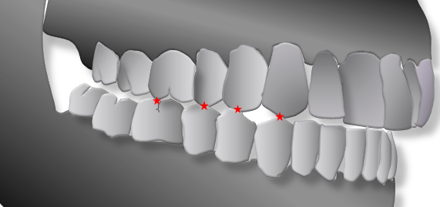
Δυναμική σύγκλειση φυσικού φραγμού Τάξης Ι Συγκλεισιακές σχέσεις δοντιών κατά τις πλαγιολισθήσεις
Ομαδική συνέργεια
Group function
Στην συγκλεισιακή Τάξη Ι ομαδικής συνέργειας ή καθοδήγησης, οι τομείς διαχωρίζουν τα οπίσθια δόντια κατά τη προολίσθηση.
Κατά τις πλαγιολισθήσεις τα δόντια της εργαζόμενης πλευράς κίνησης διαχωρίζουν τα δόντια της μη εργαζόμενης πλευράς.
©Gross M. The science and art of occlusion and oral rehabilitation, 2015

Slide 79
Τέλος Ενότητας

Slide 80
Σημειώματα

Slide 81
Σημείωμα Αναφοράς
Copyright Τεχνολογικό Εκπαιδευτικό Ίδρυμα Αθήνας, Παναγιώτα Τσόλκα 2014. Παναγιώτα Τσόλκα. «Αποκατάσταση Δυσλειτουργιών Σύγκλεισης. Ενότητα 2: Σύγκλειση φυσικού φραγμού - Συγκλεισιακή ορολογία». Έκδοση: 1.0. Αθήνα 2014. Διαθέσιμο από τη δικτυακή διεύθυνση: ocp.teiath.gr.

Slide 82
Σημείωμα Αδειοδότησης
Το παρόν υλικό διατίθεται με τους όρους της άδειας χρήσης Creative Commons Αναφορά, Μη Εμπορική Χρήση Παρόμοια Διανομή 4.0 [1] ή μεταγενέστερη, Διεθνής Έκδοση. Εξαιρούνται τα αυτοτελή έργα τρίτων π.χ. φωτογραφίες, διαγράμματα κ.λ.π., τα οποία εμπεριέχονται σε αυτό. Οι όροι χρήσης των έργων τρίτων επεξηγούνται στη διαφάνεια «Επεξήγηση όρων χρήσης έργων τρίτων».
Τα έργα για τα οποία έχει ζητηθεί άδεια αναφέρονται στο «Σημείωμα Χρήσης Έργων Τρίτων».
[1] http://creativecommons.org/licenses/by-nc-sa/4.0/
Ως Μη Εμπορική ορίζεται η χρήση:
που δεν περιλαμβάνει άμεσο ή έμμεσο οικονομικό όφελος από την χρήση του έργου, για το διανομέα του έργου και αδειοδόχο
που δεν περιλαμβάνει οικονομική συναλλαγή ως προϋπόθεση για τη χρήση ή πρόσβαση στο έργο
που δεν προσπορίζει στο διανομέα του έργου και αδειοδόχο έμμεσο οικονομικό όφελος (π.χ. διαφημίσεις) από την προβολή του έργου σε διαδικτυακό τόπο
Ο δικαιούχος μπορεί να παρέχει στον αδειοδόχο ξεχωριστή άδεια να χρησιμοποιεί το έργο για εμπορική χρήση, εφόσον αυτό του ζητηθεί.

Slide 83
Επεξήγηση όρων χρήσης έργων τρίτων
©
Δεν επιτρέπεται η επαναχρησιμοποίηση του έργου, παρά μόνο εάν ζητηθεί εκ νέου άδεια από το δημιουργό.
διαθέσιμο με άδεια CC-BY
Επιτρέπεται η επαναχρησιμοποίηση του έργου και η δημιουργία παραγώγων αυτού με απλή αναφορά του δημιουργού.
διαθέσιμο με άδεια CC-BY-SA
Επιτρέπεται η επαναχρησιμοποίηση του έργου με αναφορά του δημιουργού, και διάθεση του έργου ή του παράγωγου αυτού με την ίδια άδεια.
διαθέσιμο με άδεια CC-BY-ND
Επιτρέπεται η επαναχρησιμοποίηση του έργου με αναφορά του δημιουργού.
Δεν επιτρέπεται η δημιουργία παραγώγων του έργου.
διαθέσιμο με άδεια CC-BY-NC
Επιτρέπεται η επαναχρησιμοποίηση του έργου με αναφορά του δημιουργού.
Δεν επιτρέπεται η εμπορική χρήση του έργου.
διαθέσιμο με άδεια CC-BY-NC-SA
Επιτρέπεται η επαναχρησιμοποίηση του έργου με αναφορά του δημιουργού
και διάθεση του έργου ή του παράγωγου αυτού με την ίδια άδεια.
Δεν επιτρέπεται η εμπορική χρήση του έργου.
διαθέσιμο με άδεια CC-BY-NC-ND
Επιτρέπεται η επαναχρησιμοποίηση του έργου με αναφορά του δημιουργού.
Δεν επιτρέπεται η εμπορική χρήση του έργου και η δημιουργία παραγώγων του.
διαθέσιμο με άδεια
CC0 Public Domain
Επιτρέπεται η επαναχρησιμοποίηση του έργου, η δημιουργία παραγώγων αυτού και η εμπορική του χρήση, χωρίς αναφορά του δημιουργού.
διαθέσιμο ως κοινό κτήμα
Επιτρέπεται η επαναχρησιμοποίηση του έργου, η δημιουργία παραγώγων αυτού και η εμπορική του χρήση, χωρίς αναφορά του δημιουργού.
χωρίς σήμανση
Συνήθως δεν επιτρέπεται η επαναχρησιμοποίηση του έργου.

Slide 84
Διατήρηση Σημειωμάτων
Οποιαδήποτε αναπαραγωγή ή διασκευή του υλικού θα πρέπει να συμπεριλαμβάνει:
το Σημείωμα Αναφοράς
το Σημείωμα Αδειοδότησης
τη δήλωση Διατήρησης Σημειωμάτων
το Σημείωμα Χρήσης Έργων Τρίτων (εφόσον υπάρχει)
μαζί με τους συνοδευόμενους υπερσυνδέσμους.

Slide 85
Χρηματοδότηση
Το παρόν εκπαιδευτικό υλικό έχει αναπτυχθεί στo πλαίσιo του εκπαιδευτικού έργου του διδάσκοντα.
Το έργο «Ανοικτά Ακαδημαϊκά Μαθήματα στο ΤΕΙ Αθηνών» έχει χρηματοδοτήσει μόνο την αναδιαμόρφωση του εκπαιδευτικού υλικού.
Το έργο υλοποιείται στο πλαίσιο του Επιχειρησιακού Προγράμματος «Εκπαίδευση και Δια Βίου Μάθηση» και συγχρηματοδοτείται από την Ευρωπαϊκή Ένωση (Ευρωπαϊκό Κοινωνικό Ταμείο) και από εθνικούς πόρους.

